Slide 1
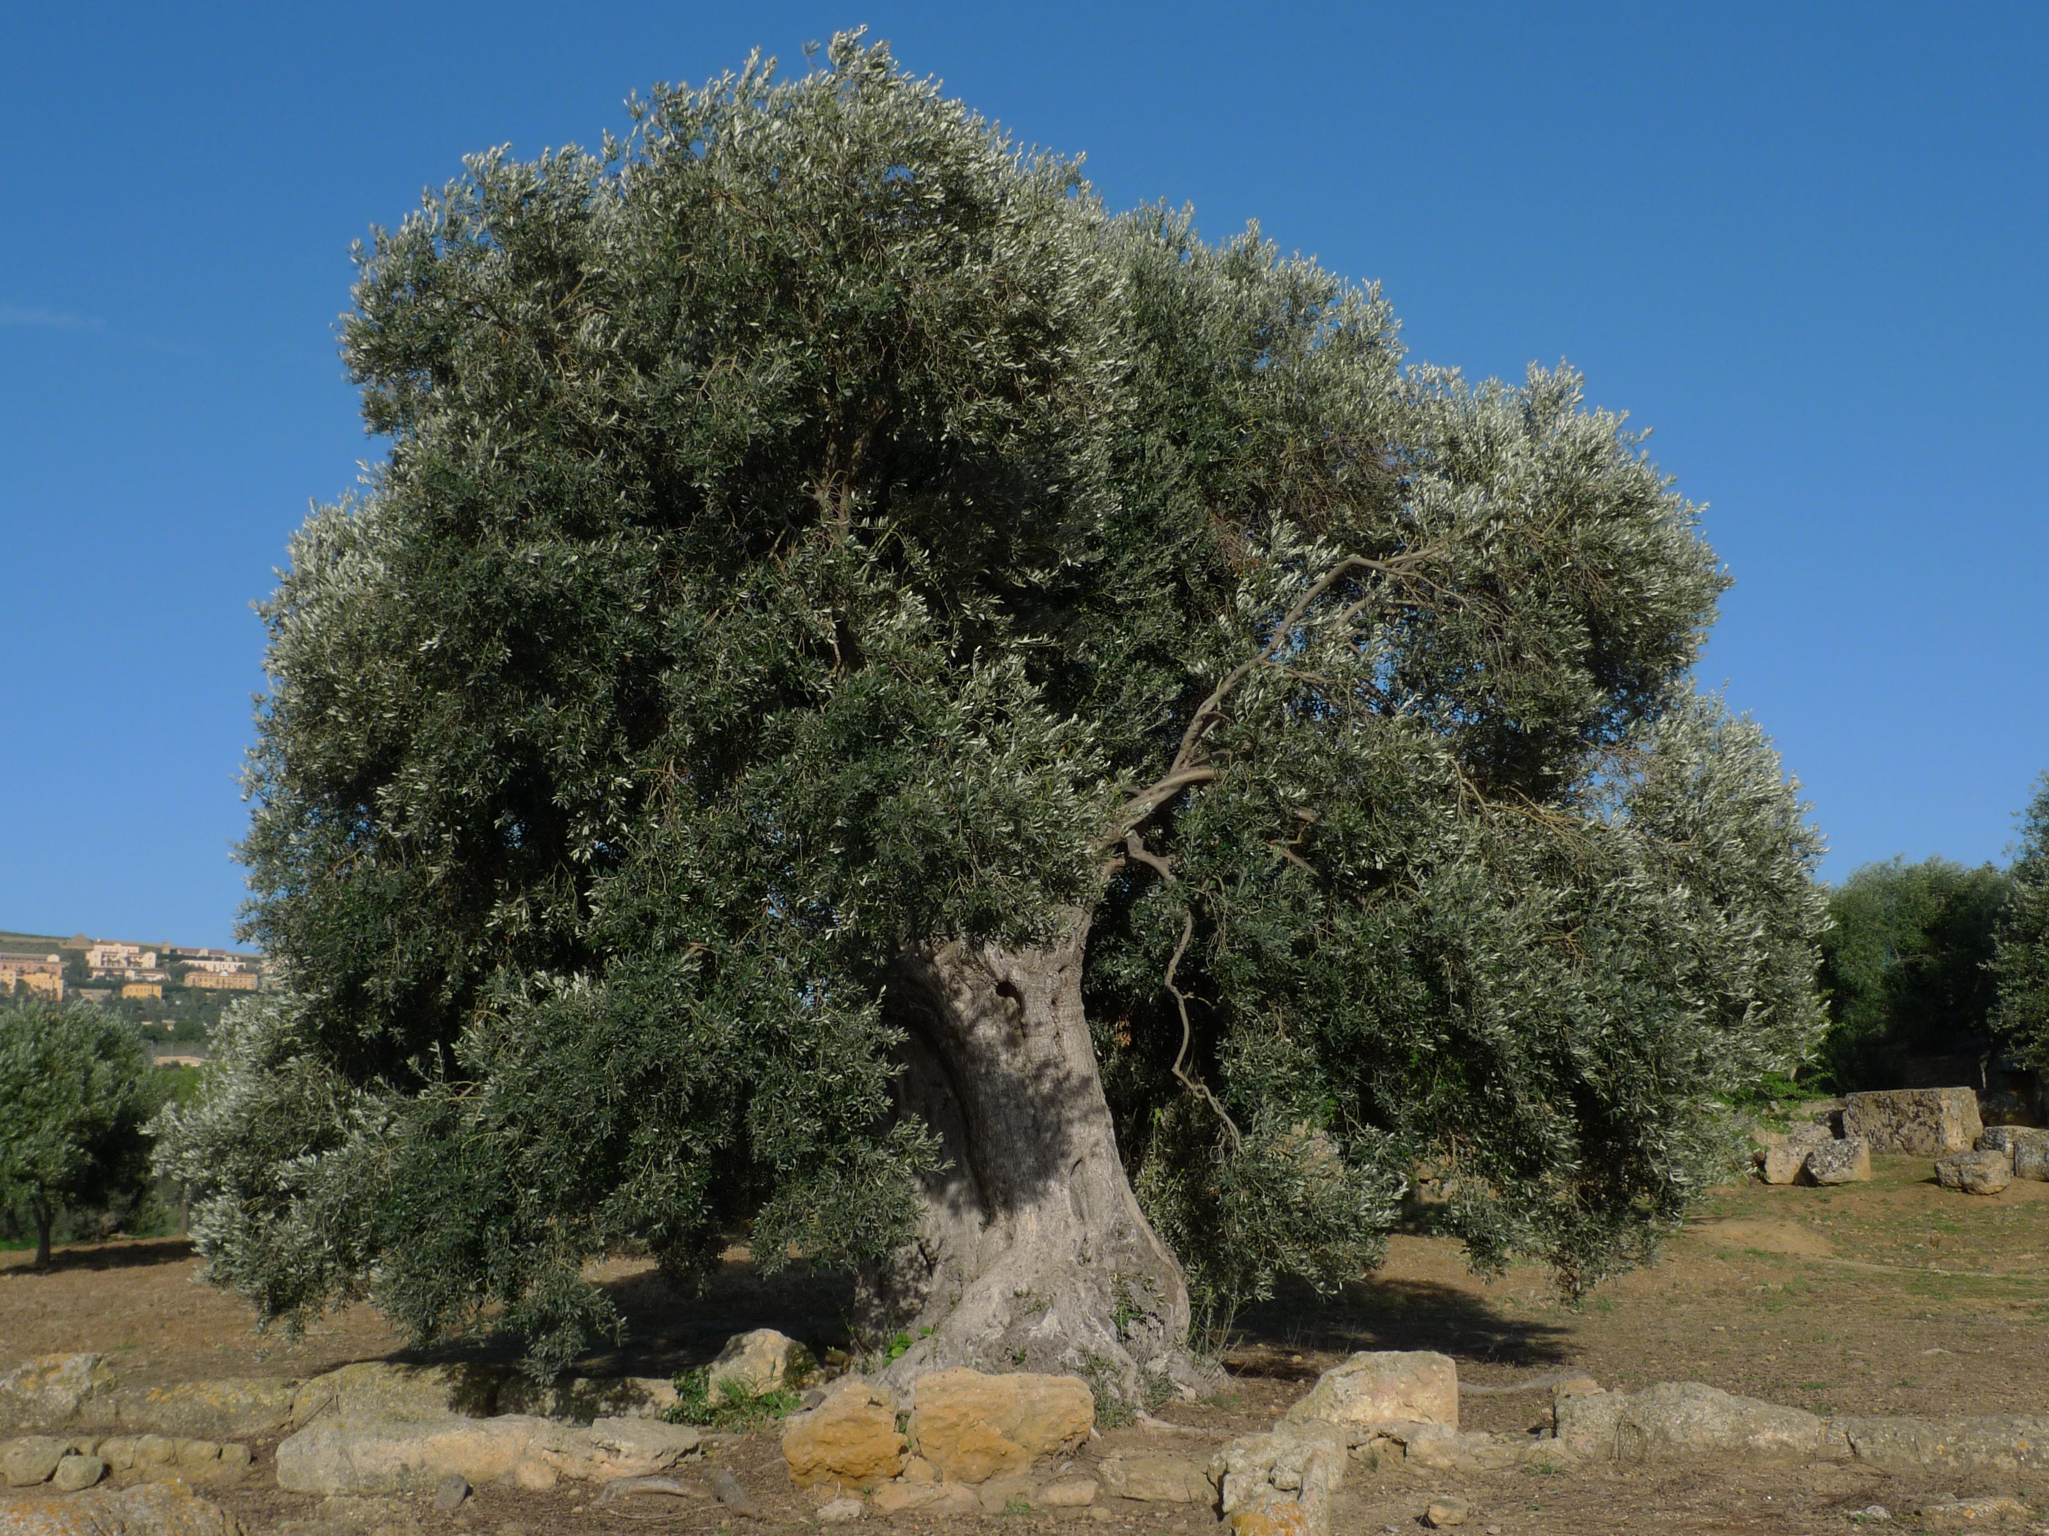
Drzewo oliwne
La pianta dell’ulivo
Fot.: culturaeculture.it

Slide 2
Temat: Drzewo oliwne. La pianta dell’ulivo
Nauczyciel prowadzący: Anna Trzcińska
Miejsce i termin: zajęcia online dla ZSS nr 78 w IPCZD, listopad 2020 r.
Grupa: starsza wychowanków
Kompetencje kluczowe: porozumiewanie się w języku ojczystym, umiejętność uczenia się, społeczne i obywatelskie, świadomość i ekspresja kulturowa, naukowe.
Fot.: culturaeculture.it

Slide 3
Cele ogólne: zwrócenie uwagi na piękno i różnice otaczającego nas świata, rozwijanie poczucia estetyki i wrażliwości, rozwijanie zainteresowań związanych z kulturą innego narodu europejskiego, pobudzanie aktywności pacjentów, budowanie i wzmacnianie relacji z rodzicami, doskonalenie umiejętności pracy zdalnej.
Cele szczegółowe: poznanie pochodzenia, historii, właściwości drzewa oliwnego, pobudzanie aktywności umysłowej, stymulowanie koncentracji i uwagi, rozwijanie zainteresowań kulturowych, przyrodniczych i botanicznych.
Cele terapeutyczne: łagodzenie napięć emocjonalnych związanych z leczeniem oraz z pobytem w szpitalu poprzez udział w zajęciach, rozpoznawanie swoich mocnych stron, rozwijanie szacunku do innych kultur i siebie, dostarczanie pozytywnych treści o sobie, budowanie poczucia bezpieczeństwa, szacunku i zaufania.
Fot.: culturaeculture.it

Slide 4
Metody: podająca – objaśnienia, polecenia.
Środki dydaktyczne: prezentacja PowerPoint, link: https://www.coppiniarteolearia.com/it/blog/ulivo-storia (dostęp: 12.11.2020), fotografie: https://www.culturaeculture.it/natura/domenica-delle-palme-significato-ulivo-79176/, https://www.casaegiardino.it/giardinaggio/frutteto/olivo.php, http://www.artemagazine.it/old/luoghi/28613/salento-si-seccano-gli-ulivi-secolari/, https://www.cure-naturali.it/articoli/terapie-naturali/naturopatia/foglie-di-olivo-rimedi-colesterolo.html (dostęp: 12.11.2020)

Slide 5
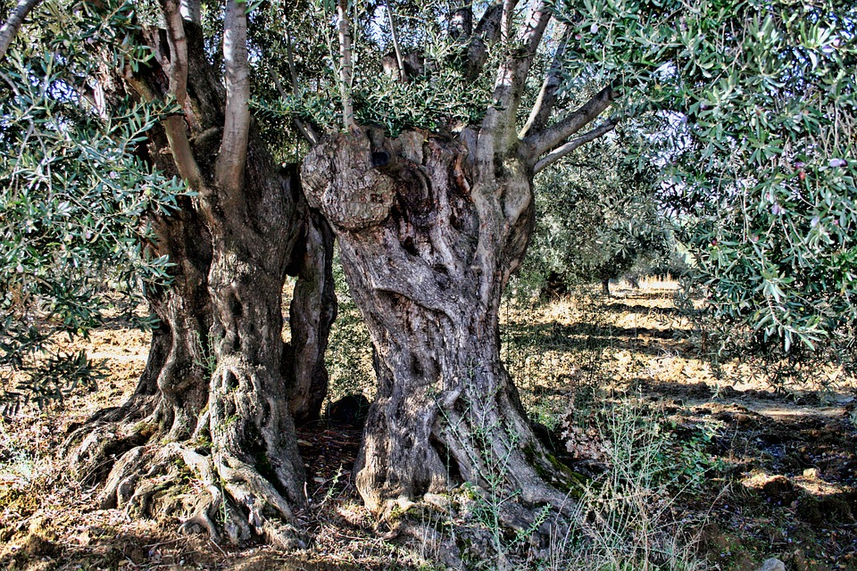
Olea europaea, znana jako drzewo oliwne, to najważniejsza roślina w historii cywilizacji nad Morzem Śródziemnym. Columella, rzymski pisarz zajmujący się rolnictwem, w swoim „De Rustica” stwierdził, że „Olea prima omnium arborum est” (I w.n.e.), to znaczy „Drzewo oliwne jest pierwszym ze wszystkich drzew”.
Jest wiecznie zielone, ​​a w korzystnych warunkach klimatycznych może dożyć nawet tysiąca lat. Szczególnie jeśli przemawia się do niego czule, łagodnie, z miłością.
Fot.: casaegiardino.it

Slide 6
Uważane za święty dar od bogini ateńskiej dla ludzi. Zebrane na krańcu świata przez Herkulesa w miejscu, które stanie się lasem poświęconym Zeusowi. Wreszcie, według legendy, zrodzone na grobie Adama, który został pochowany na górze Tabor.
Drzewo oliwne zapuściło swoje korzenie w historii samej ludzkości, a jego znaczenie przeplata się z opowieściami ludowymi, mitologią, poezją i religią.
Fot.: casaegiardino.it

Slide 7
Jest jednym z najbardziej rozpowszechnionych drzew owocowych na świecie. Według jednej z hipotez, pochodzi z obszaru geograficznego między Azją Mniejszą a Azją Środkową, gdzie występowało ponad sześć tysięcy lat temu. Idealną glebę do uprawy oliwek odnajdujemy w tzw. „żyznym półksiężycu”, czyli obszarze między Tygrysem a Eufratem, który charakteryzuje się szczególnymi warunkami klimatycznymi: gorące i suche lata, ale często wilgotne oraz łagodne i deszczowe zimy. Drzewo oliwne nie wymaga głębokich gleb i dobrze nadaje się na kamieniste i tarasowe gleby z widokiem na morze.
Odkryj jego historię w tym spotkaniu, zapraszamy!
Fot.: casaegiardino.it

Slide 8
Prehistoria
Istnieją ślady uprawy oliwek od czasów prehistorycznych. Skamieniałe liście oleasterowe pochodzące z trzeciorzędu znaleziono w pobliżu Bolonii, podczas gdy na Riwierze Francuskiej, w pobliżu Menton, kamienie oliwne pochodzą z paleolitu. W Hiszpanii i Apulii niektóre znaleziska sięgają neolitu. Natomiast odkrycia z epoki brązu z okolic jeziora Garda świadczą o tym, że w tym okresie drzewo oliwne było już obecne w żywieniu człowieka.
Fot.: artemagazine.it

Slide 9
Od Krety do morza Śródziemnego
Pewne dowody na starożytną uprawę drzewek oliwnych w basenie Morza Śródziemnego można znaleźć na Krecie jeszcze w epoce minojskiej. Jej ślady odnajdujemy w 2000 roku pne w Egipcie, tysiąc lat później - w Palestynie. Między IX a VIII wiekiem pne, za sprawą Fenicjan drzewka docierają do Grecji, Kartaginy i na Sycylię. Sto lat później - do Lacjum, skąd dzięki Etruskom ich uprawy rozszerzają się w centrum i na niektórych obszarach północnych Włoch. Jednak największe dowody na występowanie upraw oliwek można znaleźć w niektórych krajach wschodniego regionu Morza Śródziemnego: w Syrii i Palestynie. Znalezione tu kamienne domki i moździerze, niektóre sprzed 5000 lat przed Chrystusem, służyły do wyciskania cieczy z oliwek i przechowywania jej w kamiennych zbiornikach.
Cywilizacja kreteńska swoje bogactwo zawdzięcza wyłącznie handlowi oliwą. W pałacu w Knossos znaleziono gigantyczne amfory i ogromne złoża oliwy. Niektóre gliniane tabliczki mówią o sadach i gajach oliwnych. Znaleziono także księgi administracyjne pałacu, które podają miejsca produkcji i przeznaczenia produkowanej oliwy (jak Egipt, gdzie oliwa była wykorzystywana do balsamowania zmarłych) oraz formy płatności. Księgi pałacowe rozróżniają oliwę przeznaczoną do celów spożywczych, medycznych i przeznaczoną do miejsc kultu. Znaczenie oliwy z oliwek w starożytności można wytłumaczyć również faktem, że oliwa służyła jako olej do lamp (tzw. olio lampante).

Slide 10
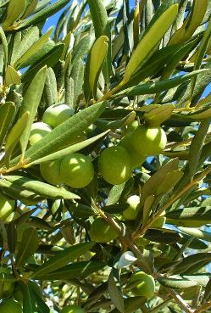
Od Grecji do Rzymu
W starożytnej Grecji oliwka była równie ważna. Drzewo oliwne uważano za świętą roślinę poświęconą bogini Minerwie. Homer opowiadał nam, jak Ulisses zbudował łoże weselne z drewna oliwnego, podczas gdy ludzie i konie z sag homeryckich czerpali siłę z balsamicznego działania oliwy. Na akropolu rosło drzewo oliwne czczone przez Ateńczyków, ponieważ wierzono, że posadziła je sama Minerva: z jego gałęzi tkano wieńce dla bohaterów, a oliwa z pestek drzew oliwnych pokrywających zbocza Partenonu była nagrodą dla zwycięzców igrzysk panatenejskich.
Między VI a IV wiekiem, dzięki statkom Fenicjan, intensywna uprawa oliwek objęła środkowy obszar Półwyspu Apenińskiego. Drzewo oliwne rozpowszechniło się na monetach tamtych czasów.
Fot.: cure-naturali.it

Slide 11
Największe uprawy drzewek oliwnych w basenie Morza Śródziemnego zawdzięczamy Rzymianom. Gdy tylko powstały legiony, zasadzono drzewa oliwne, winorośl i pszenicę. Rzymianie namaszczali ciało oliwą, aby nabrało wigoru, natomiast zimą służyła żołnierzom do ochrony skóry przed zimnem. Nawet historyk Polibiusz opowiada, że ​​w czasie bitwy nad rzeką Trebbia w 218 roku pne Rzymianie zostali pokonani przez Kartagińczyków tylko dlatego, że Afrykanie przed bitwą namaścili swoje ciała oliwą z oliwek.
Około 100 pne handel i produkcja oliwą z oliwek była tak rozpowszechniona, że zaczęły powstawać pierwsze cechy olejarni, zarówno w Grecji, jak i w Rzymie. Rozwinęły się wówczas badania nad uprawą oliwek w zakresie rodzaju gleby, klimatu, rozmnażania przez sadzonki lub szczepienie, odległości między drzewem a drzewem. Istniała już klasyfikacja oliwek, znano sposoby tłoczenia pestek i optymalnej konserwacji oliwy. Ustalono nawet, że oliwa z oliwek z tłoczenia niedojrzałych oliwek była lepsza. Wreszcie dokonano rozróżnienia między oliwą z Sabiny i jej lekką wersją z Ligurii.

Slide 12
Od Średniowiecza do Renesansu
Upadek Cesarstwa Rzymskiego doprowadził do kryzysu uprawy oliwek we Włoszech, które doznało ostatecznego ciosu za sprawą najazdów barbarzyńców. Oliwa z oliwek stała się znowu rzadkim i cennym towarem, którego spożycie było zarezerwowane głównie do użytku liturgicznego. Jeśli drzewo oliwne zdołało przetrwać wojny średniowieczne i dotrzeć do nas, to dzięki pracy zakonów benedyktynów i cystersów. To właśnie wspólnoty monastyczne dały impuls rolnictwu od 1000 roku, odzyskując ziemie z wód i sadząc nowe drzewa. Od XII wieku roślina zaczęła znów nabierać znaczenia „plonu dochodowego”.
Drzewo oliwne to bohater Renesansu. Rząd Medyceuszy we Florencji jako pierwszy we Włoszech w tym okresie dostrzegł znaczenie handlowe uprawy. Medyceusze nadali jej wielki impet, udostępniając wolne rozległe obszary pagórkowatej ziemi.
Fot.: cure-naturali.it

Slide 13
Oświecenie
Na XVIII wiek przypada rozkwit uprawy drzewek oliwnych we Włoszech, które stają się głównym producentem i eksporterem najlepszych oliw. Uprawa drzewa oliwnego staje się doskonałą inwestycją. W tym celu całe obszary południa są rekultywowane.
W domach oliwa jest obecna zarówno na stole, jak i przy różnych codziennych zastosowaniach. Wykorzystywana jest w przemyśle tekstylnym, wełnianym i mydlanym. Służy jako baza do maści i kremów oraz jest polecana przy leczeniu wszystkich rodzajów złego samopoczucia, od kolki po zaparcia.

Slide 14
XIX wiek
W XIX wieku uprawa drzewa oliwnego jest coraz bardziej powszechna: oliwa jest używana do lamp, w coraz bardziej kwitnącym przemyśle i na stołach rosnącej populacji. Drzewa oliwne są coraz częściej uważane za solidną inwestycję i zachęca się do ich uprawy.
Od drugiej połowy stulecia, jednak, w następstwie epidemii dotykającej rośliny i niekorzystnych warunków klimatycznych na niektórych obszarach południowych Włoch, zaczęto wycinać drzewa oliwne i wykorzystywać jako drewno. Produkcja spadła i pozostała zawieszona na kilka lat.

Slide 15
XX wiek
Od lat 30 XX wieku do końca II wojny światowej, dzięki prawu promującemu uprawę oliwek we Włoszech, produkcja oliwy zaczyna ponownie rosnąć. Z kolei w latach 50-80 XX wieku, tradycyjna kuchnia włoska staje się synonimem kuchni biednej w porównaniu z kuchnią zagraniczną. Uprawy oliwek i produkcja oliwy znów spadają, a jej miejsce zastępuje masło, uważane za szlachetniejsze od oliwy, oraz margaryna, uważana za modną.
Dopiero w latach 80 XX wieku następuje ponowne odkrycie bardziej naturalnej i zdrowej żywności. Dzięki temu, oliwa z oliwek z pierwszego tłoczenia ponownie stała się głównym bohaterem na stołach Włochów i całego świata.
Drzewko oliwne ostatecznie zdominowało basen morza Śródziemnego i stało się, obok pszenicy i winorośli, symbolem kultury, zwyczajów i gospodarki Włoch. 95% światowych zbiorów pochodzi z tego regionu. Wystarczy tylko spojrzeć na piękny krajobraz gajów oliwnych tego kraju!
Fot.: cure-naturali.it

Slide 16
Podsumowanie zajęć
Dzieci proszone są o wypowiedź, co było w dzisiejszych zajęciach interesujące, a co sprawiło trudność. Która informacja była dla nich zaskakująca? A może któraś brzmiała zabawnie?
Podziękowanie za udział i zachęcenie wychowanków do kolejnego spotkania z kulturą Włoch.

